Slide 1
KAMU ZARARI MEVZUATI
Necat ALTIOK – Mali Hizmetler Uzmanı
Strateji Geliştirme Başkanlığı Bütçe Dairesi
TLF : 0312 4131818
İleti : necataltiok@meb.gov.tr

Slide 2
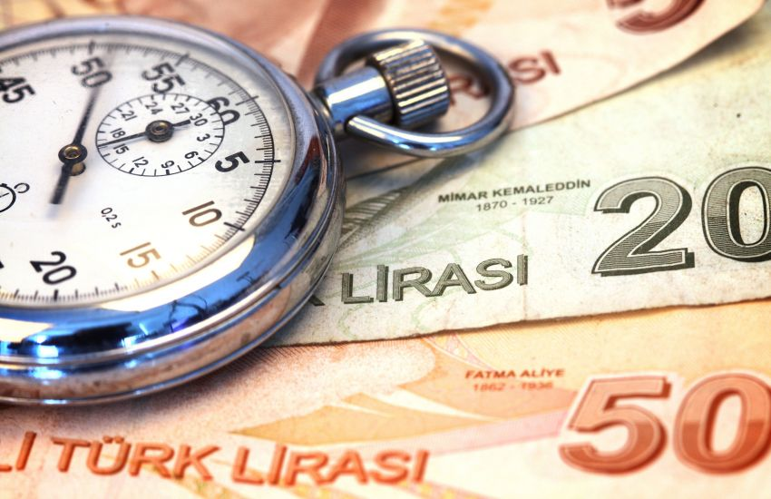
SUNUM PLANI
Kamu Zararı Mevzuatının Tanımı ve Çerçevesi
Belirlenmesi
Tespiti ve Bildirilmesi
Muhasebe Kayıtlarına Alınması
Tebliği ve Takibi
Tahsili
Taksitlendirilmesi
Faiz konusu
Zaman Aşımı ve Silinmesi

Slide 3
26324
KAMU ZARARLARININ TAHSİLİNE İLİŞKİN USUL VE ESASLAR HAKKINDA YÖNETMELİK 19.10.2006 TARİH VE 26324 SAYILI RESMİ GAZETEDE YAYIMLANMIŞTIR.
Notes:
25 MADDE 6 BÖLÜM 9 SAYFADAN OLUŞUR,
İMF VE DÜNYA BANKASI

Slide 4
KAMU ZARARI NASIL TANIMLANIR?
Kamu zararı; kamu görevlisinin kasıt, kusur veya ihmalinden kaynaklanan mevzuata aykırı karar, işlem veya eylemleri sonucunda kamu kaynağında artışa engel veya eksilmeye neden olunmasıdır. Şeklinde tanımlanmaktadır.
5018 sayılı Kamu Mali Yönetimi ve Kontrol Kanunu (Madde 71)
Kasıt
Kusur
İhmal
KASIT
İHMAL
KAMU GÖREVLİSİ

Slide 5
HANGİ KURUMLAR BU YÖNETMELİĞE TABİ?
GENEL YÖNETİM KAPSAMINDAKİ İDARELER
MERKEZİ YÖNETİM KAPSAMINDAKİ İDARELER
SOSYAL GÜVENLİK KURUMLARI
MAHALLİ İDARELER
DÜZENLEYİCİ VE DENETLEYİCİ KAMU İDARELERİ HARİÇ
Notes:
GENEL BÜTÇEYE ÖRNEK
ÖZEL BÜTÇEYE ÖRNEK
MAHALLİ İDARELERE ÖRNEK

Slide 7
¸
T.C.
MİLLÎ EĞİTİM BAKANLIĞI
Strateji Geliştirme Başkanlığı
Sayı : 10903426-855.01-E.7160003 10.07.2015
Konu: Maliye Bakanlığı inceleme Raporu
(71/İR.1/1 sayılı)
İlgi : Maliye Bakanlığının 24.06.2015 tarihli ve 95713651-663.05-6254 sayılı yazısı.
375 sayılı Kanun Hükmünde Kararnamenin 28. maddesi hükümleri doğrultusunda kamu personeline ödenen olağanüstü hal bölgesi ek tazminatının, olağanüstü hal bölgesi ve mücavir alanı dışında görev yapan kamu personeline ödenip ödenmediğine (2010-2014 dönemi) ilişkin Maliye Bakanlığı Muhasebat
T.C.
MİLLÎ EĞİTİM BAKANLIĞI
Strateji Geliştirme Başkanlığı
Sayı : 10903426-855.01-E.7160003 10.07.2015
Konu: Maliye Bakanlığı inceleme Raporu
(71/İR.1/1 sayılı)
İlgi : Maliye Bakanlığının 24.06.2015 tarihli ve 95713651-663.05-6254 sayılı yazısı.
375 sayılı Kanun Hükmünde Kararnamenin 28. maddesi hükümleri doğrultusunda kamu personeline ödenen olağanüstü hal bölgesi ek tazminatının, olağanüstü hal bölgesi ve mücavir alanı dışında görev yapan kamu personeline ödenip ödenmediğine (2010-2014 dönemi) ilişkin Maliye Bakanlığı Muhasebat Genel Müdürlüğünce bir inceleme raporu düzenlendiği ilgi yazı ile bildirilmiştir.
Söz konusu inceleme raporunda say2000i sisteminde elde edilen verilerden olağanüstü hal bölgesi ve mücavir alanı dışında görev yapan Milli Eğitim Bakanlığı personellerinin olağanüstü hal bölgesi ek tazminatından yararlandırıldığı ve bu tazminat kodlarına kaydedilmiş olmakla birlikte, tutarı olağanüstü hal bölgesi ek tazminatından fazla ödeme yapılanların da bulunduğu şeklinde iki farklı tespit yapılmıştır.
Yapılan bu tespitler sonucunda excel tablolarında isimleri bildirilen il ve ilçenize bağlı birimlerinizde görevli personele ait (ilçelerede duyurulmak suretiyle) 2010-2014 yıllarını kapsayan 5 adet tablonun ekte gönderilen raporla birlikte incelenmesi, ayrıca bazı farklı maaş unsurlarınında bu tazminata ait koda kaydedilmiş olabileceği de değerlendirilerek varsa raporda tespit edilen fazla veya yersiz ödemelerin "Kamu Zararlarının Tahsiline İlişkin Usul ve Esaslar Hakkındaki Yönetmelik" ve 2007/2 sayılı genelge kapsamında e-Alacak modülüne de veri girişi yapılarak takip ve tahsil edilmesi hususunda;
Bilgilerinizi ve gereğini rica ederim.

Slide 8
KAMU ZARARI NASIL MEYDANA GELİR ?
1
Yapılan iş, alınan mal veya hizmet karşılığı olarak ilgili mevzuatında belirtilen ya da mevzuatında ön görülen karar, onay, sözleşme ve benzeri belgelerde belirlenen tutardan fazla ödeme yapılması,

Slide 9
Bütçeden yapılacak; aylık zam ve tazminatlar
Kurs ve Toplantı Giderleri
Öğrenim Giderleri
Bilirkişilik Ücretleri
Ek Çalışma Karşılıkları
Sosyal Yardımlar
BELİRLENEN TUTARLARDAN FAZLA ÖDEME YAPILMASI

Slide 10
KAMU ZARARI NASIL MEYDANA GELİR ?
2
Mal veya Hizmet Alınmadan, İş Yaptırılmadan Önce Ödeme Yapılması
(İLGİLİ MEVZUATINDAKİ ÖNGÖRÜLEN HALLER HARİÇ)
Kamu harcamalarında asıl olan iş yaptırıldıktan, mal ve hizmet usulüne göre teslim alındıktan sonra ödeme yapılmasıdır. Bu kurala uyulmadan yapılan ödemeler kamu kaynaklarının karşılıksız kullanımı sonucunu doğurur.

Slide 11
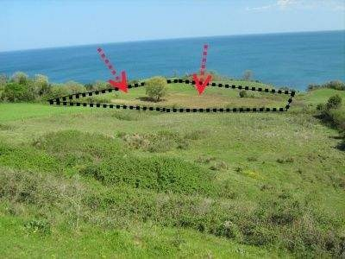
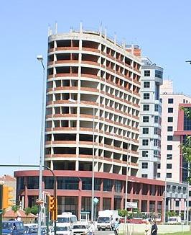
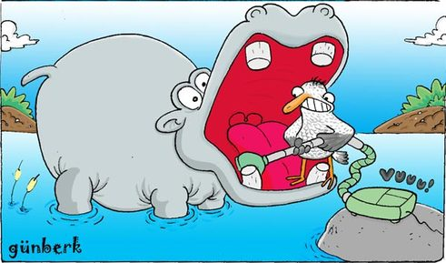
Hiç yapılmayan veya tamamlanmayan bina
Teslimi yapılmayan her türlü mal ve hizmet
TEMİZLİK İŞLERİ
KIRTASİYE ALIMI

Slide 12
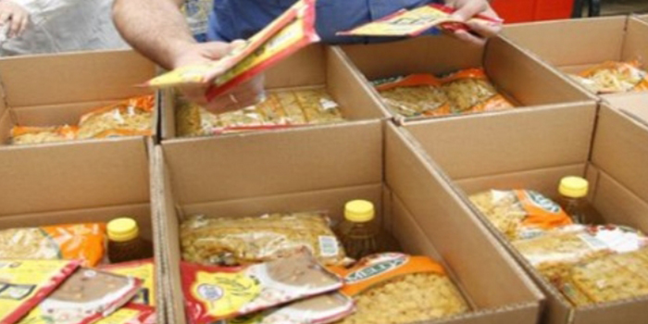
KAMU ZARARI NASIL MEYDANA GELİR ?
3
İlgili mevzuatı gereğince görevlendirilen komisyon ve kişilerce iş, mal veya hizmetin rayiç bedelinden daha yüksek fiyatla alınması veya yaptırılması,

Slide 13
Rayiç Bedeli;
bir iş, mal ve hizmetin temin edildiği yer ve temin edildiği zamandaki normal alım satım bedelidir.
Alım sonucu oluşan fiyat ile rayiç bedel arasında ne kadar bir fark olursa zarar gerçekleşmiş olur?

Slide 14
KAMU ZARARI NASIL MEYDANA GELİR ?
4
Transfer niteliğindeki giderlerde, fazla veya yersiz ödemede bulunulması,
Cari Transferler
Sermaye Transferleri

Slide 15
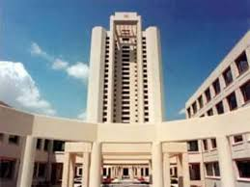
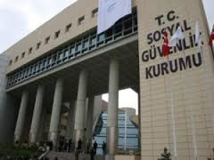
Görev Zararları
Hazine Yardımları
Hane Halkına Yapılan Transferler

Slide 16
KAMU ZARARI NASIL MEYDANA GELİR ?
5
İdare gelirlerinin tarh, tahakkuk veya tahsil işlemlerinin mevzuata uygun bir şekilde yapılmaması.
Buradaki idare gelirlerinden kamu geliri kavramı anlaşılmalıdır.

Slide 17
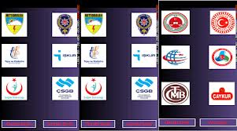
Vergi gelirleri
Taşınır Ve Taşınmazlardan Elde Edilen Her Türlü Gelirler
Hizmet Karşılığı Elde Edilen Gelirler
Sosyal Güvenlik Primi Kesintileri

Slide 18
KAMU ZARARI NASIL MEYDANA GELİR ?
6
Yasal Mevzuatında öngörülmediği halde ödeme yapılması durumlarında meydana gelmiş olur.
Kamu harcama hukukunun en temel ilkesi, bir ödemenin mevzuatla öngörülmesi haline yapılabilmesidir. Mevzuatla düzenlenmemiş veya mevzuatla öngörülmemiş bir harcama asla gerçekleştirilemez. Dolayısıyla bir ödeme yapılırken bu ödemenin öncelikli olarak yasal dayanağının bulunması gerekir. Aksi halde kamu görevlilerinin mali sorumluluğu ortaya çıkabilir.

Slide 19
Evli olmayan memura ödenen aile yardımı

Slide 20
KAMU ZARARI NASIL MEYDANA GELİR ?
7
Kamu idaresi yükümlülüklerinin mevzuatına uygun bir şekilde yerine getirilmemesi nedeniyle kamu idaresine
Faiz…
Tazminat…
Gecikme zammı…
Para cezası gibi ek mali külfet getirilmesi.

Slide 21
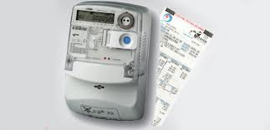
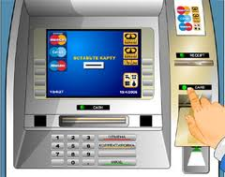

Slide 22
RÜCU MÜESESESİ
Mali anlamda rücu: Memurun yetki kullanırken veya görev yaparken, bir zarara sebep olması ve bu zararın devlet tarafından giderilmesinin ardından, memura bu zararın ödettirilmesidir.

Slide 23
RÜCU MÜESESESİ
RÜCU: Kelime anlamı olarak geri dönme, sözünü geri alma, cayma anlamına gelmektedir.
RÜCU ETMEK: Bir kimsenin alacaklısına ödediği şeyi diğer birinden istemeye hakkı olması durumu olarak tanımlanmaktadır.

Slide 24
RÜCU MÜESESESİ
RÜCUDA USÜL:
Anayasanın 129’uncu maddesi ile 657 sayılı Kanunun 12’nci maddesi çerçevesinde, Kamu görevlileri yetki kullanırken bir zarara neden olursa, doğrudan kendileri hakkında açılamayan tazminat davalarını idare aleyhine açmaları gerekir.
D.M.K nın 13’üncü maddesinde ‘Kurumun genel hükümlere göre sorumlu personele rücu hakkı saklıdır. Bu nedenle tazminat ödemeye mahkum olan idare ödediği tazminat için sebep olan memura rücu edebilmektedir.
Danıştay 5. dairesinin kararı ile artık mağdur olan ve dava açıp kazanan personel veya vatandaşın, aleyhte işlem tesis eden yönetici ve görevlilerden rücu yolu ile şahsa hesap sorma ve rücu yolu ile bahse konu olan para miktarının faizi ile birlikte idarecilerden tahsil edilmesinin yolu da açılmıştır.

Slide 25
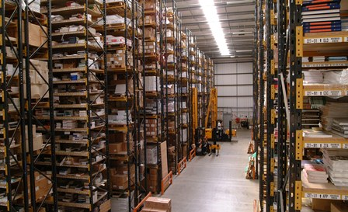
KAMU ZARARI NASIL MEYDANA GELİR ?
9
Görevlilere teslim edilen taşınırların zarara uğraması
GÖREVLİLERE TESLİM EDİLEN RESMİ ARAÇ
GÖREVLİLERE TESLİMİ YAPILAN MALLAR

Slide 26
Alınmamış para, mal ve değerleri alınmış; sağlanmamış hizmetler sağlanmış, yapılmamış inşaat, onarım ve üretimi yapılmış, veya bitmiş gibi gösteren gerçek dışı belge düzenlemek suretiyle kamu kaynağında bir artışa engel veya bir eksilmeye neden olanlar ile, bu gibi kanıtlayıcı belgeleri bilerek düzenlemiş, imzalamış veya onaylamış bulunanlar hakkında;
Türk Ceza Kanunu veya diğer kanunların bu fiillere ilişkin hükümleri uygulanır.
Notes:
aaaaa

Slide 27
KAMU ZARARININ VARLIĞINDAN VEYA MALİ SORUMLULUKTAN BAHSEDİLEBİLMESİ İÇİN HER SOMUT OLAYDA
KAMU GÖREVLİSİNİN KASIT, KUSUR VEYA İHMALLERİNDEN KAYNAKLANAN MEVZUATA AYKIRI KARAR, İŞLEM VEYA EYLEMİN BULUNMASI,
MEVZUATA AYKIRI KARAR, İŞLEM VEYA EYLEM SONUCUNDA KAMU KAYNAĞINDA ARTIŞA ENGEN VEYA EKSİLMEYE NEDEN OLUNMASI,
KAMU KAYNAĞINDA ARTIŞA ENGEL VEYA EKSİLMEYE NEDEN OLUNMASI DURUMU İLE MEVZUATA AYKIRI KARAR, İŞLEM VEYA EYLEM ARASINDA BİR İLLİYET BAĞININ OLMASI ŞARTLARI BİRLİKTE ARANMALIDIR.

Slide 28
ÖNEMLİ:
Kamu Zararından her kamu görevlisi sorumlu değildir. Kamu zararından bir kamu görevlisini sorumlu tutabilmek için kamu görevlisinin zararın oluşum sürecine yetkili ve görevli olarak katılması gerekmektedir.

Slide 29
KAMU ZARARI MEYDANA GELDİĞİNDE YAPILACAK İŞLEMLER?

Slide 30
KAMU ZARARI ;
BELİRLENMESİ VE VEYA TESPİTİ
DEĞERLENDİRİLMESİ
TAKİBİ
TAHSİLİ
ZAMANAŞIMI
TAHSİL İMKANI
KALMAYANLARIN
SİLİNMESİ
GÖRÜŞ ALINMASI İLGİLİ HARCAMA YETKİLİSİ TARAFINDAN
MERKEZDE ÜST YÖNETİCİ TAŞRADA EN ÜST YÖNETİCİ
BELİRLENMESİ
1
SÜREÇLERİNİ KAPSAR;

Slide 31
KAMU ZARARI NASIL TESPİT EDİLİR
*Kontrol, denetim veya inceleme*
*Sayıştay'ca kesin hükme bağlama,*
*Adlî, idarî veya askerî yargılama olmak üzere üç şekilde tespit edilmiş olur*

Slide 32
KAMU ZARARI TESPİT EDİLDİKTEN SONRA HANGİ İŞLEMLER YAPILIR?
Tespit edilen kamu zararına ilişkin
yazı,
tutanak,
rapor, ilâm ve benzeri kanıtlayıcı
belgeler ilgili kamu idarelerine gönderilir.
kamu zararlarına ilişkin bu belgelerde yer alan hususlar, ilgili harcama yetkilisinin de görüşleri alınmak suretiyle merkezde üst yönetici, taşrada ise idarenin en üst yöneticisi tarafından değerlendirilir.

Slide 33
DEĞERLENDİRME YAPARKEN NELERE DİKKAT EDİLMELİDİR
1- Kamu zararının tespitinde yürürlükteki ilgili mevzuatın eksiksiz dikkate alınıp alınmadığı,
2- İlgili mevzuat hükümlerinin tarafsızca ve doğru olarak yorumlanıp yorumlanmadığı,
3- Verilen yetki çerçevesinde yapılan iş ve eylemede kasıt, kusur ve ihmalin bulunup bulunmadığı,

Slide 34
TESPİTE İLİŞKİN YAZI, TUTANAK, RAPOR, İLÂM VE BENZERİ BELGELER TAKİP İŞLEMLERİNİN BAŞLATILMASI İÇİN İLGİLİ KAMU İDARELERİNE GÖNDERİLİR.
MERKEZDE STRATEJİ GELİŞTİRME BAŞKANLIĞI
TAŞRADA İL/İLÇE MEM
TAKİP

Slide 35
Taşrada idarenin en üst yöneticisi ile harcama yetkilisi görevinin aynı kişide birleşmesi halinde değerlendirme üst yönetici tarafından yapılır. Yapılan değerlendirme sonuçları dosyasına konulur.
Kontrol, denetim veya inceleme sonucunda tespit edilen kamu zararına ilişkin belgelerde, sorumlularla birlikte tahsil sürecine dâhil edilecek ilgililer de belirtilir.
Bu belirlemenin yapılmadığı durumlarda, zararın tahsil sürecine dâhil edilecek ilgililer merkezde üst yönetici, taşrada ise idarenin en üst yöneticisi tarafından yaptırılacak inceleme ile belirlenir.

Slide 36
Sayıştayca yapılan inceleme sırasında mevzuata uygun bulunmayan veya noksan görülen iş ve işlemler ihbar kabul edilerek gerekli kontrol ve inceleme başlatılabilir.

Slide 37
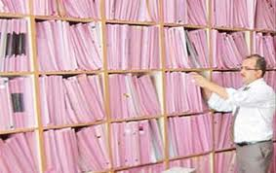
ALACAK TAKİP DOSYASI NEDİR?
Tespit edilerek bildirilen kamu zararından doğan alacakların her biri için merkezde strateji geliştirme birimlerince taşrada ise takibe yetkili birimce açılan dosyasıdır. Alacağın tespit, takip ve tahsiline ilişkin bütün belgeler alacak takip dosyasında muhafaza edilir.

Slide 38
KAMU ZARARINDAN DOĞAN ALACAKLARIN MUHASEBE KAYITLARINA ALINMASI

Slide 39
KAMU ZARARININ MUHASEBE KAYDINA ALINMASI
SAYIŞTAY İLAMI
MAHKEME İLAMI
KONTROL
DENETİM
İNCELEME
İlamın İdareye
Ulaştığı Tarih
Değerlendirmenin
Onaylandığı Tarih
5 İŞ GÜNÜ
MERKEZDE; Strateji Geliştirme Başkanlığı
MUHASEBE BİRİMİ
TAŞRADA; İL/İLÇE MEM
MUHASEBE KAYITLARINA ALINAN HER BİR ALACAK İÇİN MUHASEBE BİRİMİNCE(MAL MÜD/MUHASEBE MÜD) İZLEME DOSYASI AÇILIR.
Notes:
İlam: kelime anlamı bildirme

Slide 40
KAMU ZARARINDAN DOĞAN ALACAKLARIN TEBLİĞ VE TAKİBİNE İLİŞKİN HUSUSLAR
• Kamu zararından doğan alacaklar, merkezde strateji geliştirme birimlerince, taşrada ise İl/İlçe MEM sorumluların ve ilgililerin bilinen adreslerine imzaları alınmak suretiyle veya Tebligat Kanunu Hükümlerine göre tebliğ edilir.

Slide 41
KAMU ZARARLARININ TEBLİĞİ
ÖDEME
SÜRESİ 1 AY
Bilinen adrese imza karşılığı tebligat
Tebligat Kanunu hükümlerine göre tebligat
Sayıştay Kanunu hükümlerine göre tebligat
Kontrol, denetim veyainceleme sonucunda tespit edilen kamu zararı alacaklarının sorumlulara ve/veya ilgililere tebliğ işlemlerine,
yapılacak değerlendirme sonucunda alınan onay tarihinden itibaren 5 (beş) iş günü içerisinde başlanacaktır.
YAPILACAK TEBLİĞDE;
(EK-2)
- Borcun miktarı,
- Borcun sebebi,
- Borcun doğuş tarihi,
- Faiz başlangıç tarihi,
- Ödeme yeri,
- İtiraz süresi (7 gün)
- İtiraz mercii (it.kararı 10 gün)

Slide 43
TANIMLAR
İLGİLİ: Kendisine yersiz veya fazla ödeme yapılan gerçek ve/veya tüzel kişi ya da kişileri,
SORUMLU : Kamu zararının oluşmasına sebep olan kamu görevlisini,
MADDE: 4

Slide 44
İTİRAZ
İtiraz merkezde strateji geliştirme birimince, taşrada ise takibe yetkili birimin en üst yöneticisince on iş günü içerisinde sonuçlandırılır. İtiraz ve itirazı değerlendirme süresi bir aylık ödeme süresini etkilemez.

Slide 45
Sayıştay denetimi sonucunda düzenlenen sorgular ihbar kabul edilerek yapılan değerlendirme sonucuna göre tahsil edilmesi gerektiği bildirilen kamu zararı alacaklarının sorumlulara ve ilgililere tebliğinde de aynı şekilde işlem yapılır.
Kesinleşen Sayıştay ilâmlarının tebliğinde Sayıştay Kanunu hükümleri uygulanır.

Slide 46
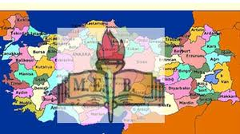
e- Alacak Modülü

Slide 47
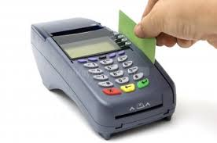
KAMU ZARARINDAN DOĞAN ALACAKLARIN TAHSİL ŞEKİLLERİ NELERDİR?

Slide 48
Kamu zararından doğan alacaklar, sorumlulardan ve/veya ilgililerden, zararın oluştuğu tarihten itibaren ilgili mevzuatına göre hesaplanacak faiziyle birlikte tahsil edilir. Tespit edilen kamu zararları;
RIZAEN VE SULH YOLU İLE ÖDEME
İCRA YOLU İLE TAHSİLAT
BORÇLAR KANUNU HÜKÜMLERİNE GÖRE TAKAS YÖNTEMİ İLE,

Slide 49
RIZAEN VE SULH YOLU İLE TAHSİLAT NASIL OLUR, ŞARTLARI NELERDİR?
• Kamu zararından doğan alacaklar, sorumlularıve/veyailgilileri tarafından rızaen veya ilgili mevzuat hükümleri çerçevesinde sulh yoluyla ödenebilir.
• Oluştuğu tarih itibarıyla onaltı yaşından büyükler için tespit edilen asgarî ücretin bir aylık brüt tutarının yarısını geçmeyen alacaklar, merkezde üst yöneticinin, taşrada ise idarenin en üst yöneticisinin izni ve sorumlunun ve/veya ilgilinin kabul etmesi koşuluyla, tebliğ tarihini izleyen aybaşından itibaren aylığından kesilerek rızaen tahsil edilir.

Slide 50
• Bu tutarları aşan alacağın ödenmesinin ilgili mevzuat çerçevesinde sulh yolu ile sağlanması halinde, sulh işleminin kesinleştiği tarihi izleyen aybaşından itibaren sorumlunun ve/veya ilgilinin aylığından kesilerek tahsil edilebilir.
Aylıklardan yapılacak kesinti tutarı, sorumlulara ve/veya ilgililere yapılan her türlü aylık, ödenek, zam, tazminat dâhil bir aylık net ödemelerinin dörtte birinden az, üçte birinden çok olamaz.
(Madde 13-14-15)

Slide 51
TAKAS SURETİYLE TAHSİLAT NASIL OLUR? ŞARTLARI NELERDİR?
Kamu zararı alacakları, sorumluların ve ilgililerin kamu idaresiyle olan özel hukuk ilişkilerinden doğan alacaklarından Borçlar Kanunu hükümlerine göre takas suretiyle tahsil edilebilir. Takas suretiyle tahsil için;

Slide 52
Takas edilecek borç ve alacağın nakit olması,
Alacaklı kamu idaresi ile sorumlu ve/veya ilgilinin karşılıklı olarak alacaklı ve borçlu durumunda olmaları
Takas edilecek borç ve alacağın her ikisinin de vadesinin gelmiş olması,

Slide 53
• Takas yapılmadan önce sorumluya ve/veya ilgiliye alacağının borcuna takas suretiyle mahsup edileceğinin bir yazı ile bildirilmesi veya alacağını talep ettiği zaman borcu ile takas edileceğinin beyan edilmesi,
gerekir.
Borç ve alacaktan birisi şarta bağlı bulunuyorsa veya henüz vadesi gelmemiş ise takas yapılamaz

Slide 54
İCRA YOLUYLA TAHSİLAT NASIL OLUR? ŞARTLARI NELERDİR?
Sayıştay ve mahkeme ilâmları ile hüküm altına alındığı halde sorumluları ve/veya ilgilileri tarafından rızaen ödenmeyen kamu zararından doğan alacaklar, 2004 sayılı İcra ve İflas Kanunu hükümlerine göre tahsil edilir.

Slide 55
Kamu idarelerinin strateji geliştirme birimleri ile taşradaki takibe yetkili birimleri tarafından öncelikle tapu, banka, vergi dairesi, trafik şubesi ve sosyal güvenlik kurumları olmak üzere ilgili yerlerden sorumluların ve ilgililerin malvarlığı araştırması yapılarak veya yaptırılarak alacak takip dosyası tamamlanır ve icra takibatı yapılmak veya gereken hallerde yetkili mercilerden takipten vazgeçme onayı alınmak üzere kamu idaresini temsile yetkili hukuk birimine gönderilir.

Slide 56
KAMU ZARARININ TAKSİTLENDİRİLMESİNE İLİŞKİN HUSUSLAR NELERDİR?
• Kapsamdaki diğer kamu idarelerinin özel mevzuatlarında başka türlü bir düzenleme bulunmadığı takdirde taksitlendirmeye üst yöneticiler yetkilidir. Üst yöneticiler bu yetkilerini sınırlarını açıkça belirtmek suretiyle merkezde yardımcılarına veya strateji geliştirme birimlerine, taşrada ise idarenin en üst yöneticilerine devredebilir.
Kamu zararından doğan alacaklar, sorumluların ve/veya ilgililerin talebi üzerine kamu idaresince taksitlendirilebilir. Taksitlendirme süresi azami beş yıldır. (60 ay)

Slide 57
Sorumluların ve/veya ilgililerin yazılı taksitlendirme talebi üzerine, sorumlu ve/veya ilgili ile idare arasında, taksitlendirmenin süresini, taksit sayısı ve tutarları ile ödeme zamanlarını belirleyen bir ödeme planı yapılır.
Sorumlulardan ve/veya ilgililerden taksitlerini ödeme planına uygun ve vadesinde düzenli olarak ödeyeceklerine dair “resen borç senedi ve kefaletname” alınır. Kanunun 79 uncu maddesi uyarınca merkezî yönetim bütçe kanununda belirlenen parasal sınırın üzerindeki kamu zararı alacaklarına ilişkin olarak düzenlenecek “resen borç senedi ve kefaletname” için noter tasdiki aranır

Slide 61
Sorumlular ve/veya ilgililer, taksitlendirme taleplerine ilişkin yetkili makamın onayı alınıncaya kadar dilekçede belirtilen ilk taksit miktarını hemen, takip eden taksitleri de düzenli olarak, faiziyle birlikte muhasebe birimine ödeyebilirler. Yetkili makamdan alınan taksitlendirme onayında kararlaştırılan taksit miktarı ödenen taksit miktarından fazla olduğu takdirde, onayda belirtilen ilk taksit tarihinden itibaren geçen taksit sürelerine ait toplam fark peşin olarak tahsil edilir.

Slide 62
• Taksitlerden birinin ödeme planına ve “resen borç senedi ve kefaletname’ye uygun olarak vadesinde ve faiziyle birlikte tamamen ödenmemesi halinde alacağın tamamı muaccel olur ve hükmen tahsili için gerekli işlemler başlatılır.
• Taksitlerin tahsili sırasında taksit dönemine ait taksit tutarının ödenip faizinin tamamının ödenmediği hallerde, muhasebe birimince tahsilat belgesi üzerine idarenin faiz isteme hakkının saklı olduğuna ilişkin şerh konulur.
(Madde 16-17)

Slide 63
• Kamu zararı alacaklarının yapılan tebligata rağmen sorumlular ve/veya ilgililerce süresinde rızaen ödenmemesi halinde ilgili alacak takip dosyası, sürenin bitiminden itibaren beş iş günü içerisinde, alacağın hükmen tahsili için, strateji geliştirme birimi veya taşradaki ilgili takip birimince kamu idaresini temsile yetkili hukuk birimine gönderilir.
Kamu Zararlarının Tahsiline ilişkin Usul ve Esaslar Hakkında Yönetmelik (Madde 10)
Kamu Zararlarının Tahsiline ilişkin Usul ve Esaslar Hakkında Yönetmelik (Madde 12)

Slide 64
KAMU ZARARI NE ZAMAN OLUŞUR?
• Vezne ve ambar açıkları ile diğer muhasebe yetkilisi mutemetlerinin açıklarında, açığın meydana geldiği tarihte, bu tarihin bilinmediği durumlarda olayın tespit edildiği tarihte,
• İş, mal veya hizmet karşılığı olarak ilgili mevzuatında belirlenen veya mevzuatında öngörülen karar, onay ya da sözleşmesinde belirlenen tutardan fazla yapılan ödemeler ile transfer niteliğindeki giderlerde yapılan yersiz ve fazla ödemelerde, ödemenin yapıldığı tarihte,

Slide 65
• Kayıtlı olsun veya olmasın, kamu idaresinin yönetim ve kullanımında olan ya da kullanıcılarına teslim edilen taşınırların kaybedilmesi, çalınması veya zarar görmesi hallerinde olayın meydana geldiği tarihte; bu tarihin bilinmediği durumlarda olayın tespit edildiği tarihte,
• İş yaptırılmadan, mal veya hizmet alınmadan ya da mevzuatında öngörülmediği halde yapılan yersiz ödemelerde, ödemenin yapıldığı tarihte,
• Hakedişlerden kesinti suretiyle yapılan gelir tahsilatının eksik yapılması hallerinde, tahsilat tutarının gelir kaydedilmesi gerektiği tarihte,
oluşmuş kabul edilir.

Slide 66
KAMU ZARARININ FAİZ BAŞLANGICINA İLİŞKİN HUSUSLAR NELERDİR?
Kamu zararından doğan alacaklarda ilgili mevzuatına göre hesaplanacak faizin başlangıç tarihi, kural olarak zararın oluştuğu tarihtir.
Sayıştay, adlî, idarî ve askerî mahkeme ilâmları ile tespit olunan kamu zararından doğan alacaklarda faiz başlangıç tarihi, ilâmda faizin başlangıcı hakkında hüküm varsa belirtilen tarih, aksi takdirde karar tarihidir.

Slide 67
Kontrol, denetim, inceleme, kesin hükme bağlama veya yargılama sonucunda tespit edilen kamu zararı,
Zararı mevzuatınan oluştuğu tarihten itibaren ilgili mevzuatına göre hesaplanacak faiziyle birlikte ilgililerden tahsil edilir.

Slide 68
• Sorumlular ve/veya ilgililerce yapılan ödeme tutarının, alacak aslı ile faiz tutarının tamamını karşılamaması halinde ödenen tutar vadesi gelmiş alacak aslına ve faizine orantılı olarak mahsup edilir.
• Borç aslına faiz dâhil edilerek, tekrar faiz yürütülemez.

Slide 69
KAMU ZARARININ TESPİT VE TAHSİLİNDE ZAMANAŞIMINA İLİŞKİN HUSUSLAR NELERDİR?
• Kamu zararından doğan alacaklarda zamanaşımı süresi, zamanaşımını kesen ve durduran genel hükümler saklı kalmak kaydıyla, on yıldır.
• Zamanaşımı süresi, kamu zararının oluştuğu kabul edilen tarihi takip eden mali yılın başında işlemeye başlar ve onuncu yılın sonunda biter.

Slide 70
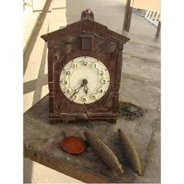
Borç aslı zamanaşımına uğramış olan kamu zararından doğan alacakların faizleri de zaman aşımına uğrar.
Zamanaşımına uğramış olsa dahi sorumlular ve/veya ilgililer tarafından rızaen yapılan ödemeler kabul edilir.
(Madde 19-21)

Slide 71
KAMU ZARARINDAN DOĞAN ALACAKLARIN SİLİNMESİNE İLİŞKİN HUSUSLAR NELERDİR?
• Zorunlu veya mücbir sebeplerle takip ve tahsil imkânı kalmayan kamu zararından doğan alacaklardan merkezî yönetim bütçe kanununda gösterilen tutara kadar olanların kayıtlardan çıkarılmasına, genel bütçe kapsamındaki kamu idarelerinde Maliye Bakanı, diğer kamu idarelerinde özel kanunlarındaki hükümler saklı kalmak kaydıyla üst yöneticiler yetkilidir.
659 SAYILI K.H.K İLE DEĞİŞİKLİK YAPILMIŞTIR.

Slide 72
• Bu şekilde kayıtlardan çıkarılacak alacaklar için, alacak takip dosyası; merkezde strateji geliştirme birimlerince, taşrada ise alacağı takiple görevli birimlerce, idareyi temsile yetkili hukuk birimlerine gönderilerek yetkili mercilerden takipten vazgeçme onayının alınması istenilir. Takipten vazgeçme onayı alındıktan sonra dosya, onay da eklenerek ilgisine göre strateji geliştirme birimi veya takiple görevli ilgili taşra birimine geri gönderilir
659 SAYILI K.H.K İLE DEĞİŞİKLİK YAPILMIŞTIR.

Slide 73
659 SAYILI K.H.K İLE YAPILAN DEĞİŞİKLİK
GENEL BÜTÇE KAPSAMINDAKİ KAMU İDARELERİ VE ÖZEL BÜTÇELİ İDARELERDE HUKUK HİZMETLERİNİN YÜRÜTÜLMESİNE İLİŞKİN K.H.K
Anılan K.H.K ile Genel Bütçe kapsamındaki kamu idareleri hukuk hizmetlerinin etkili, verimli ve usul ekonomisine uygun şekilde yerine getirilmesi amaçlanmıştır.
Bu kapsamda hukuk işlemlerinde etkili, verimliliği sağlamaya yönelik, K.H.K ye dayalı olarak Bakanlık Hukuk Müşavirliğince 24/03/2014 / tarih ve 1231488 sayılı taşra birimlerine yetki devrini kapsayan müsteşarlık onayı alınmıştır.

Slide 74
• Strateji geliştirme birimi veya ilgili taşra birimince, alacağın takibinden vazgeçildiğine dair onay muhasebe birimine gönderilerek alacağın muhasebe kayıtlarından çıkarılması sağlanır.

Slide 75
MİLLÎ EĞİTİM BAKANLIĞI
Hukuk Müşavirliği
Sayı : 52195961/20/1231488 24/03/2014
Konu : Yetki devri
MÜSTEŞARLIK MAKAMINA
İlgi: 26/09/2011 tarihli ve 659 sayılı Genel Bütçe Kapsamındaki Kamu İdareleri ve Özel Bütçeli İdarelerde Hukuk Hizmetlerinin Yürütülmesine ilişkin Kanun Hükmünde Kararname.
İlgi Kanun Hükmünde Kararname'nin Adli uyuşmazlıkların sulh yoluyla halli, uzlaşma ve vazgeçme yetkileri başlıklı 11 inci maddesinin ikinci fıkrasında;
"(2) Birinci fıkrada belirtilenler dışında, idarelerin, herhangi bir sözleşmeye dayanıp dayanmadığına, yargıya intikal edip etmediğine bakılmaksızın gerçek veya tüzel kişilerle aralarında çıkan her türlü hukuki uyuşmazlığın sulh yoluyla halline, her türlü dava açılmasından veya icra takibine başlanılmasından, bunlardan yargı veya icra mercilerine intikal etmiş olanların takiplerinden veya verilen kararlara karşı karar düzeltme yoluna gidilmesi dışındaki kanun yollarına gidilmesinden vazgeçmeye, davaları kabule, ceza uyuşmazlıklarında şikayetten vazgeçmeye veya uzlaşmaya, davadan feragat etmeye, sözleşmede belirtilmeyen sebeplerle sözleşmelerin değiştirilmesinde veya sona erdirilmesinde maddi ve hukuki sebeplerle kamu menfaati görülmesi halinde, buna dair onay veya anlaşmaları imzalamaya, vazgeçilen veya tanınan ya da terkin edilen hak ve menfaatin değeri dikkate alınmak suretiyle;
a) Tutara ilişkin olmayanlar ile 1.000.000 Türk Lirasına kadar olanlarda (1.000.000 Türk Lirası dahil) hukuk biriminin görüşü alınarak, ilgili harcama yetkilisinin teklifi üzerine üst yönetici, ... yetkilidir. Bakan ya da üst yönetici bu yetkisini sınırlarını açıkça belirlemek suretiyle alt kademelere, münhasıran taşra birimlerinin iş ve işlemleriyle ilgili olup illerde valilik, ilçelerde kaymakamlık onayına bağlanan iş ve işlemlerden kaynaklanan uyuşmazlıklarda vali ve kaymakamlara devredebilir. ..." hükmüne yer verilmiştir.
Bu düzenlemede yer alan iş ve işlemler süreli işlerden olduğundan taşra ve merkez birimleri arasında yapılan yazışmalar nedeni ile süresinde işlem tesis edilememekte; bu durum kamu zararına yol açmakta ve ayrıca gereksiz yere emek ve zaman kaybı olmaktadır.
Bu nedenle ve usul ekonomisi bakımından ikinci fıkrada belirtilen iş ve işlemlerden tutara ilişkin olmayanlar ile 100.000 Türk Lirasına kadar olanlarda (100.000 Türk Lirası dahil) yetkinin merkez teşkilatında birim amirlerine; münhasıran taşra birimlerinin iş ve işlemleri ile ilgili olup, illerde valilik, ilçelerde kaymakamlık onayına bağlanan iş ve işlemlerden kaynaklanan uyuşmazlıklarda vali ve kaymakamlara devredilmesi hususunu olurlarınıza arz ederim.
Hayati CANKALOĞLU
1.Hukuk Müşaviri V.

Slide 76
• Alacağın tahsili için açılan davada kamu idaresi aleyhine karar verildiği ve Yargıtay tarafından da onanmak suretiyle hüküm kesinleştiği veya kamu idaresi için bir yarar görülmediğinden temyizden yetkili merciinin onayı alınarak vazgeçildiği hallerde, Yargıtay ilâmı veya temyizden vazgeçme onayı ile buna ilişkin aleyhteki mahkeme kararı, hukuk birimince strateji geliştirme birimi veya ilgili taşra birimine gönderilir.

Slide 77
Bu birimlercede, söz konusu belgelerin onaylı birer örnekleri ilgili muhasebe birimine intikal ettirilerek alacağın kayıtlardan çıkarılması sağlanır.

Slide 78
• Adlî, idarî ve askerî mahkemelerce hükme bağlanan ve taraflara tebliğ edilen kamu zararından doğan alacaklara ilişkin kararın kesinleşmesi beklenmeksizin, takip işlemlerine başlanır. Yargılama sonucunda verilen tazmine ilişkin kararlardan kamu idaresini temsile (il ilçe mem) yetkili hukuk birimince takip edilmeyenler, takip edilmek üzere temsile yetkili hukuk birimlerine intikal ettirilir.

Slide 79
ALACAĞIN TAKİBİNDEN SORUMLU BİRİM YÖNETİCİLERİ, MAHKEMEYE VEYA İCRAYA İNTİKAL ETTİRİLEN ALACAKLARIN TAKİBİNİN HANGİ AŞAMADA OLDUĞUNU İLGİLİ HUKUK BİRİMLERİ NEZDİNDE İZLEMEK, İCRA DAİRELERİNCE TAHSİL EDİLDİĞİ BİLDİRİLEN PARALARIN MUHASEBE BİRİMİNİN VEZNESİNE VEYA BANKA HESABINA YATIRILMASINI VE SORUMLULARIN VE/VEYA İLGİLİLERİN BORÇLARINA MAHSUBUNU SAĞLAMAK ZORUNDADIRLAR.
MADDE 22

Slide 80
TEŞEKKÜRLER
NECAT ALTIOK
SGB Mali Hizmetler Uzmanı.
TLF: (0312) 4131818
necataltiok@meb.gov.tr
Bölüm Şefi
Nilüfer AKSOY
Selma KINALI

